Slide 1
08 Networking Basics Module 9: IPv4 and Network Segmentation
Class code: KCS414
Year Offering: 2025, 2nd Term
Target Grade Level: 4th Grade
Japanese Course Title: ネットワーク入門1,2
Created by Mariko Tagawa (marikotagawa@gmail.com), JICA volunteer

Slide 2
TABLE OF CONTENTS 2
01
02
03
04
05
06
CISCO Packet Tracer
Communication in a Connected World
Network Components,
Types, and Connections
Build a
Home Network
Communication Principles
07
08
09
The Access Layer
The Internet Protocol
IPv4 and Network Segmentation
中間試験

Slide 3
TABLE OF CONTENTS 2
10
11
12
13
14
15
Dynamic Addressing with DHCP
Gateways to Other Networks
The ARP Process
Routing Between Networks
TCP and UDP
16
17
Application Layer Services
Network Testing Utilities
期末テスト

Slide 4
1. About Today’s Class
Module 9: IPv4 and Network Segmentation
9.0. Introduction
9.1. IPv4 Unicast, Broadcast, and Multicast
9.2. Types of IPv4 Addresses
9.3. Network Segmentation
9.4. IPv4 and Network Segmentation Summary
Check Test 8

Slide 5
1. 今日の授業について
Module 9: IPv4とネットワークセグメント
9.0. イントロダクション
9.1. IPv4ユニキャスト、ブロードキャスト、およびマルチキャスト
9.2. IPv4アドレスの種類
9.3. ネットワークセグメント
9.4. IPv4とネットワークセグメントのまとめ
9.5. チェックテスト8
演習： Configuring a Router to Connect Two Networks

Slide 6
2. Today’s Goal
Module Title: IPv4 and Network Segmentation
Module Objective: Explain how IPv4 addresses are used in network communication and segmentation.
IPv4 Unicast, Broadcast, and Multicast:
Compare the characteristics and uses of the unicast, broadcast and multicast IPv4 addresses.
Types of IPv4 Addresses:
Explain public, private, and reserved IPv4 addresses.
Network Segmentation:
Explain how subnetting segments a network to enable better communication.

Slide 7
2. 今日の授業の目標
モジュールタイトル: IPv4とネットワーク分割
モジュール目標: ネットワーク通信およびネットワーク分割におけるIPv4アドレスの使用方法を説明する。
IPv4ユニキャスト、ブロードキャスト、マルチキャスト: ユニキャスト、ブロードキャスト、マルチキャストIPv4アドレスの特性と使用方法を比較する。
IPv4アドレスの種類: パブリック（グローバル）、プライベート、予約済みIPv4アドレスを説明する。
ネットワーク分割: サブネットがネットワークをどのように分割し、通信を向上させるかを説明する。

Slide 8
9.1. IPv4 Unicast, Broadcast, and Multicast
9.1.1 Video - IPv4 Unicast
9.1.2 Unicast
Unicast:
Involves one device sending a message to another device in a one-to-one communication.
Destination IP:
The packet's destination IP is a unicast address, intended for a single recipient.
Source IP:
Always a unicast address, indicating a single source for the packet.

Slide 9
9.1. IPv4ユニキャスト、ブロードキャスト、およびマルチキャスト
9.1.1 Video - IPv4 ユニキャスト
このビデオはユニキャストIP送信について説明しています。
ホスト”172.16.4.1”がネットワークプリンター“172.16.4.253”にユニキャストパケットを送信します。
送信元IPアドレスは”172.16.4.1”、宛先IPアドレスは”172.16.4.253”です。
9.1.2 ユニキャスト
ユニキャスト: 1つのデバイスが別の１つのデバイスにメッセージを送信する一対一の通信です。
宛先IP: パケットの送信先のIPアドレス。１つだけです。
送信元IP:パケットの送信元のIPアドレス。１つだけです。
Notes:
このビデオでは、ユニキャストIP送信について見ていきます。ここでは、ホスト「172.16.4.1」がユニキャストパケットを送信します。これは、宛先IPアドレスが1つのデバイスを対象とするパケットです。宛先IPアドレス「172.16.4.253」のプリンターに送信されます。送信元IPアドレスは「172.16.4.1」で、パケットの宛先IPアドレスは「172.16.4.253」です。このように、パケットは1つのデバイスから1つのデバイスへ送信されていることがわかります。この場合、プリンターが宛先です。ちなみに、送信元IPアドレスはユニキャストしか存在しません。つまり、パケットは1つのデバイスからしか送信されないという意味です。この場合、宛先アドレスもユニキャストで、1つのデバイスにのみ送信されることを意味します。

Slide 10
9.1. IPv4 Unicast, Broadcast, and Multicast
9.1.3 Video - IPv4 Broadcast
9.1.4 Broadcast
Broadcast Transmission:
Involves one device sending a message to all devices on a network.
IPv4 and IPv6 Differences:
IPv4: Utilizes broadcast packets. IPv6: Does not use broadcast packets.
Broadcast Packet Destination IP:
Example: A packet sent to 255.255.255.255 reaches all hosts in the broadcast domain.

Slide 11
9.1. IPv4ユニキャスト、ブロードキャスト、およびマルチキャスト
9.1.3 Video - IPv4 ブロードキャスト
このビデオはブロードキャストIP送信について説明しています。
送信元のIPアドレスが”172.16.4.1”、宛先のIPアドレスが”255.255.255.255”です。
255.255.255.255というのは特別なアドレスで、ネットワーク上のすべてのデバイスを宛先とします。これをブロードキャストと呼びます。
ビデオではパケットが送信元の172.16.4.1から出発し、イーサネットスイッチがそのパケットを、受信したポート以外のすべてのポートにブロードキャストしたのがわかります。
２種類のブロードキャストがあります。
ダイレクトブロードキャスト：特定のネットワーク上のすべてのホストに送信。 ブロードキャストIPアドレスの例： 192.168.18.255
リミテッドブロードキャスト：255.255.255.255に送信
1. 指定されたネットワークアドレス全体
2. ローカルネットワーク全体
Notes:
このビデオでは、ブロードキャスト通信について見ていきます。ここでは、送信元のIPv4アドレスが172.16.4.1、宛先のIPv4アドレスが255.255.255.255のパケットがあります。この255.255.255.255というのは特別なアドレスで、ネットワーク上のすべてのデバイスを宛先とすることを意味しています。これをブロードキャストと呼びます。ここでパケットが送信元の172.16.4.1から出発し、イーサネットスイッチがそのパケットを、受信したポート以外のすべてのポートにブロードキャストしたのがわかります。これにより、ネットワーク上のすべてのデバイスがそのパケットを受信しました。このルーターがブロードキャストを受信すると、そのパケットは他のネットワークには転送されませんが、ブロードキャストはネットワーク上のすべてのデバイスがIPv4パケットを受信するということを意味しています。 リミテッドブロードキャスト
宛先：ローカルのネットワークセグメント
・同じローカルのネットワークセグメントに接続されているすべてのコンピュータに対するブロードキャストになる。 ・ネットワーク階層モデルで言えば、同一の物理層（第2層）媒体に接続されているすべてのコンピュータに対するブロードキャストになる。 ・ネットワークアドレスには関係なく、現在接続されている（イーサネットなどの）ネットワークセグメント上のすべてのコンピュータを対象とする。 ・ルータを介したほかのネットワークへは伝播しない。 ・ローカルネットワークセグメント上に複数のネットワークアドレスが存在している場合は、それらすべてが対象となる
ディレクティッドブロードキャスト
宛先：指定されたネットワークアドレス
・指定されたネットワークアドレスを持つすべてのコンピュータに対するブロードキャストになる。 ・ネットワーク階層モデルで言えば、ネットワーク層（第3層）レベルで同じネットワークアドレスを持つコンピュータ全体に対するブロードキャストになる。 ・指定されたネットワークアドレスがローカルのネットワークセグメントではなく、ルータを介してつながっている先にあるならば、そこのネットワークセグメントまでルータによってパケットが運ばれ（ブロードキャストのルーティングが許可されている場合のみ）、さらにルータによってそこでブロードキャストされる。ローカルではブロードキャストされない。 ・ローカルネットワークセグメント上に複数のネットワークアドレスが存在している場合は、指定されたネットワークアドレスを持つコンピュータのみが対象となる。

Slide 12
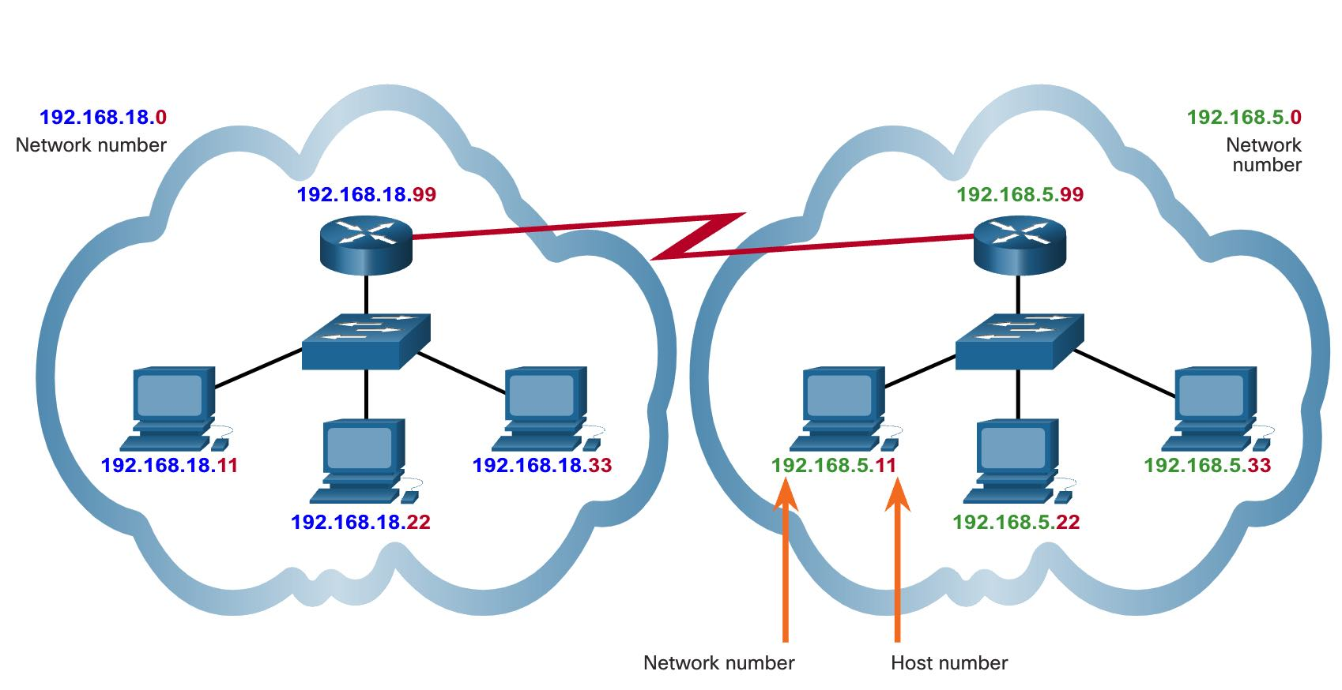
9.1. IPv4ユニキャスト、ブロードキャスト、およびマルチキャスト
9.1.4 ブロードキャスト
ブロードキャスト: 1台のデバイスがネットワーク上のすべてのデバイスにメッセージを送信する。
ブロードキャストIPアドレス：ホスト部分がすべて1bitの宛先IPアドレス。
（ex) 192.168.18.0のネットワークの場合、ブロードキャストIPアドレスは192.168.18.255 192.168.5.0のネットワークの場合、ブロードキャストIPアドレスは192.168.5.255
IPv6:はブロードキャストパケットを使用しない。
通常、ルータはブロードキャストパケットを転送しない。
Notes:
このビデオでは、ブロードキャスト通信について見ていきます。ここでは、送信元のIPv4アドレスが172.16.4.1、宛先のIPv4アドレスが255.255.255.255のパケットがあります。この255.255.255.255というのは特別なアドレスで、ネットワーク上のすべてのデバイスを宛先とすることを意味しています。これをブロードキャストと呼びます。ここでパケットが送信元の172.16.4.1から出発し、イーサネットスイッチがそのパケットを、受信したポート以外のすべてのポートにブロードキャストしたのがわかります。これにより、ネットワーク上のすべてのデバイスがそのパケットを受信しました。このルーターがブロードキャストを受信すると、そのパケットは他のネットワークには転送されませんが、ブロードキャストはネットワーク上のすべてのデバイスがIPv4パケットを受信するということを意味しています。

Slide 13
9.1. IPv4 Unicast, Broadcast, and Multicast
9.1.5 Video - IPv4 Multicast
9.1.6 Multicast
Multicast Transmission:
Purpose: Reduces network traffic by allowing a host to send a single packet to a specific group of hosts.
Function: Hosts send packets to multiple subscribers in a multicast group.
Multicast IP Range:
Range: IPv4 designates 224.0.0.0 to 239.255.255.255 for multicast.
Use in Routing Protocols:
Example: OSPF (Open Shortest Path First) uses multicast for router communication.
OSPF Address: Uses reserved address 224.0.0.5 for OSPF-enabled routers.

Slide 14
9.1. IPv4ユニキャスト、ブロードキャスト、およびマルチキャスト
9.1.5 Video - IPv4 マルチキャスト
マルチキャストは、1台のデバイスからあるグループのデバイスにパケットを送信します。
マルチキャストアドレスの範囲は、224.0.0.0から239.255.255.255です。
このビデオでは“172.16.4.1”からマルチキャストグループに属する2台のホストにパケットが送信されます。
このパケットが対象としているのは、172.16.4.3と172.16.4.4だけです。
パケットは172.16.4.1から送信され、ネットワーク上の複数のデバイスに受信されますが、実際にこのパケットを処理するのは、マルチキャストグループのメンバーである172.16.4.3と172.16.4.4だけです。
Notes:
マルチキャスト送信は、1台のデバイスから選択されたグループのデバイスにパケットを送信するために使用されます。IPv4マルチキャストアドレスの範囲は、224.0.0.0から239.255.255.255です。このアニメーションでは、172.16.4.1からマルチキャストグループに属する2台のホストにパケットが送信されます。このパケットが対象としているのは、172.16.4.3と172.16.4.4だけです。パケットは172.16.4.1から送信され、ネットワーク上の複数のデバイスに受信されますが、実際にこのパケットを処理するのは、マルチキャストグループのメンバーである4.3と4.4だけです。

Slide 15
9.1. IPv4ユニキャスト、ブロードキャスト、およびマルチキャスト
9.1.6 マルチキャスト
マルチキャスト送信:
目的: ホストが特定のグループのホストに1つのパケットを送信することで、ネットワークトラフィックを削減。
マルチキャストIP範囲:
IPv4では、224.0.0.0 - 239.255.255.255までをマルチキャストに指定。

Slide 16
9.1. IPv4 Unicast, Broadcast, and Multicast
9.1.7 Activity - Unicast, Broadcast, or Multicast
演習
https://www.netacad.com/launch?id=f393c38f-b410-4d2b-8275-70e144273519&tab=curriculum&view=2e013b38-c477-59c1-af9f-37ec0a7617dc

Slide 17
9.2. Types of IPv4 Addresses
9.2.1 Public and Private IPv4 Addresses
Types of IPv4 Addresses:
Includes public, private, connection verification, and self-assigned types.
Public IPv4 Addresses:
Usage: Globally routed between ISP routers for internet access.
Limitation: Not all IPv4 addresses are usable on the internet.
Private IPv4 Addresses:
Purpose: Introduced due to IPv4 address depletion, primarily for internal use within organizations.
Characteristic: Non-unique and used internally in any network.
Introduction: Emerged in the mid-1990s with the growth of the World Wide Web (WWW).
IPv4 Address Depletion: Solution: Long-term resolution through the adoption of IPv6.

Slide 18
9.2. Types of IPv4 Addresses
9.2.1 Public and Private IPv4 Addresses
IPv4アドレスの種類:
グローバル（パブリック）、プライベート、接続確認用、自己割り当てIPアドレスがあります。
グローバル（パブリック）IPv4アドレス:
インターネットアクセスのためにインターネット上でルーティングされます。グローバルIPアドレスはインターネット上でユニーク（同じグローバルIPアドレスは世界中で１つだけ）です。
プライベートIPv4アドレス:
組織内部（学校、会社、家庭内など）で使用されます。 組織の内部でユニーク（同じプライベートIPアドレスは組織の中で１つだけ）です。
IPv4アドレスが不足:
解決策: 長期的な解決策としてIPv6の採用が進められています。

Slide 19
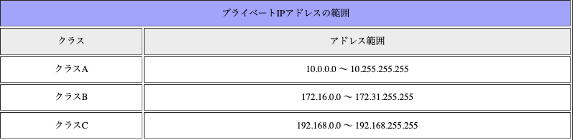
9.2. Types of IPv4 Addresses
9.2.1 Public and Private IPv4 Addresses
Private IPv4 Addresses:

Slide 20
9.2. Types of IPv4 Addresses
9.2.2 Routing to the Internet
Use of Private IPv4 Addresses:
Common in internal networks (enterprise, home) for addressing devices (hosts, routers).
Non-routable globally.
Private Address Routing:
Private source IPv4 addresses paired with public destination IPv4 addresses for external communication.
Need filtering or translation before ISP forwarding.

Slide 21
9.2. Types of IPv4 Addresses
9.2.2 Routing to the Internet
プライベートIPv4アドレスの使用: 企業や家庭などの内部ネットワークで、デバイス（コンピュータ、ネットワークデバイス）のアドレスに使用されます。組織の中で自由に割り当てることができるIPアドレスです。 インターネットにはルーティングされない。
プライベートアドレスのルーティング: プライベートIPv4アドレスは組織内だけで有効です。インターネットに直接接続できません。インターネットに接続するためには、プライベートIPv4アドレスをグローバル（パブリック）IPv4アドレスに変換する必要があります。

Slide 22
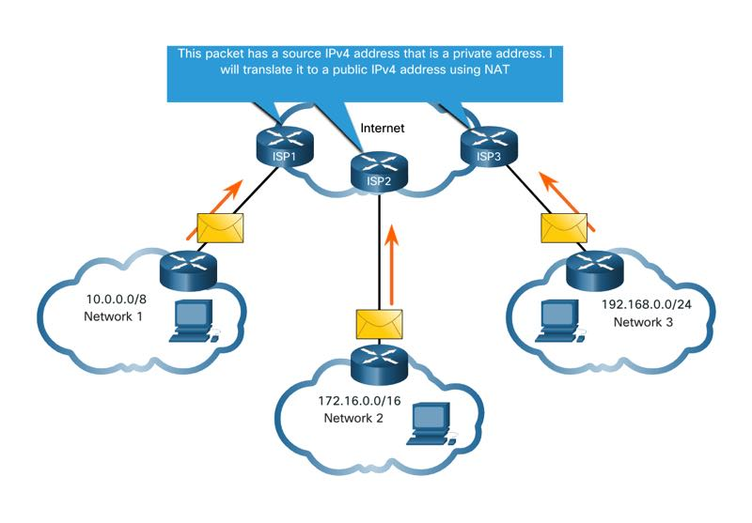
9.2. Types of IPv4 Addresses
9.2.2 Routing to the Internet
Network Address Translation (NAT):
Role: Translates private IPv4 addresses to public IPv4 addresses for internet routing.
Implementation: Typically performed on the router connecting the internal network to the ISP.
Purpose: Allows internal private addresses to communicate over the internet.

Slide 23
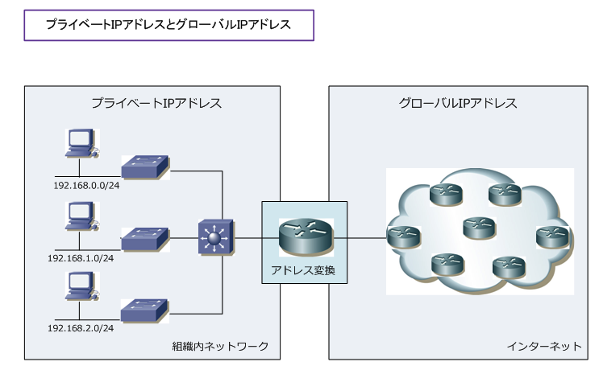
9.2. Types of IPv4 Addresses
9.2.2 インターネットへのルーティング
ネットワークアドレス変換 (NAT: Network Address Translation ):
プライベートIPv4アドレスをグローバル（パブリック）IPv4アドレスに変換し、インターネットと接続する。
NATは通常、ローカルネットワークをISP（インターネットサービスプロバイダー）に接続するルーターで行われる。
目的: プライベートアドレスがインターネット上で通信できるようにする。

Slide 24
9.2. Types of IPv4 Addresses
9.2.3 Activity - Pass or Block IPv4 Addresses
演習
https://www.netacad.com/launch?id=f393c38f-b410-4d2b-8275-70e144273519&tab=curriculum&view=125181e5-5fca-5f50-a447-c70a6d81b0d1

Slide 25
9.2. Types of IPv4 Addresses
9.2.4 Special Use IPv4 Addresses
Restricted Addresses:
Network and broadcast addresses not assignable to hosts.
Loopback Addresses:
Range: 127.0.0.0 /8 (127.0.0.1 to 127.255.255.254), commonly 127.0.0.1.
Purpose: For a host to direct traffic to itself, useful in testing IP configurations.
Link-Local Addresses:
Range: 169.254.0.0 /16 (169.254.0.1 to 169.254.255.254), known as Automatic Private IP Addressing (APIPA).
Use: Self-configuration for Windows clients when other IP addressing methods fail.
Application: Suitable for peer-to-peer connections, though not commonly used for this.

Slide 26
9.2. Types of IPv4 Addresses
9.2.4 特殊なIPv4アドレス
ループバックアドレス（Loopback Addresses）:
範囲: 127.0.0.0 /8（127.0.0.1から127.255.255.254）、一般的に127.0.0.1。
目的: ホストが自分自身にトラフィックを送信するために使用され、IP構成のテストに使用。
リンクローカルアドレス（ Link-Local Addresses ）:
範囲: 169.254.0.0 /16（169.254.0.1から169.254.255.254）、自動プライベートIPアドレス割り当て（APIPA）
使用: IPアドレス割り当て方法が失敗した際にWindowsクライアントが自動的に割り当てる。

Slide 27
9.2. Types of IPv4 Addresses
9.2.5 Legacy Classful Addressing
In 1981, IPv4 addresses assigned based on network classes (A, B, C) as per RFC 790.
In the mid-1990s, with the introduction of the World Wide Web (WWW), classful addressing was deprecated
Class A Addresses:
Range: 0.0.0.0/8 to 127.0.0.0/8.
Design: For extremely large networks, over 16 million host addresses.
Class B Addresses:
Range: 128.0.0.0/16 to 191.255.0.0/16.
Design: For moderate to large networks, up to ~65,000 host addresses.
Class C Addresses:
Range: 192.0.0.0/24 to 223.255.255.0/24.
Design: For small networks, maximum of 254 hosts.

Slide 28
9.2. Types of IPv4 Addresses
9.2.5 Legacy Classful Addressing
1981年、IPv4アドレスはRFC 790に基づいてネットワーククラス（A、B、C）に従って割り当てられました。
1990年代半ば、ワールドワイドウェブ（WWW）の導入に伴い、クラスフルアドレッシングは廃止されました。 ( グローバルIPアドレスの範囲)
クラスAアドレス: 範囲: 0.0.0.0/8から127.0.0.0/8。 設計: 非常に大規模なネットワーク向け、1600万以上のホストアドレスを持つ。
クラスBアドレス: 範囲: 128.0.0.0/16から191.255.0.0/16。 設計: 中規模から大規模なネットワーク向け、約65,000ホストアドレスまで。
クラスCアドレス: 範囲: 192.0.0.0/24から223.255.255.0/24。 設計: 小規模ネットワーク向け、最大254ホストまで。
クラスD

Slide 29
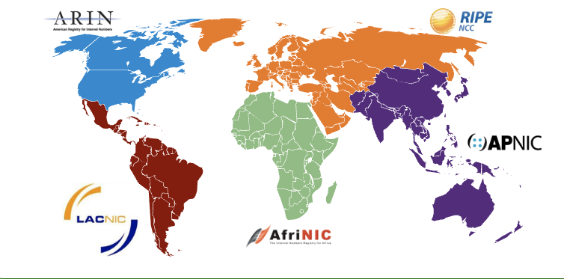
9.2. Types of IPv4 Addresses
9.2.6 Assignment of IP Addresses
Public IPv4 Addresses:
Globally routed over the internet and must be unique.
IPv4 and IPv6 Management:
Managed by: Internet Assigned Numbers Authority (IANA).
Regional Internet Registries (RIRs):
Five RIRs, each responsible for a specific region.
RIRs allocate IP addresses to ISPs, who then provide them to organizations and smaller ISPs.
Mongolia, Japan: APNIC

Slide 30
9.2. Types of IPv4 Addresses
9.2.6 IPアドレスの割り当て
グローバル（パブリック）IPv4アドレス:
インターネット上で、ユニークでなければなりません。(同じIPアドレスはない）
IPv4およびIPv6の管理: 管理機関: Internet Assigned Numbers Authority（IANA）。
地域インターネットレジストリ（ Regional Internet Registries :RIR）:
5つのRIRがあり、それぞれが特定の地域を担当します。 RIRはISPにIPアドレスを割り当て、ISPはさらに組織や小規模なISPにアドレスを提供します。
Mongolia, Japan: APNIC

Slide 31
9.2. Types of IPv4 Addresses
9.2.8 Quiz8_1 Check Your Understanding - Types of IPv4 Addresses
https://forms.gle/mfR2ju77cfzqji7t9
Question 1
Select Public or Private below each address
172.16.35.2
192.168.3.5
192.0.3.15
64.104.0.22
209.165.201.30
192.168.11.5
172.16.30.30
10.55.3.168

Slide 32
9.2. Types of IPv4 Addresses
9.2.8 Quiz8_1 Check Your Understanding - Types of IPv4 Addresses
https://forms.gle/mfR2ju77cfzqji7t9
Question 2
Which two statements are correct about private IPv4 addresses?(Choose two).
Any organization (home, school, office, company) can use the 10.0.0.0/8 address.
172.99.1.1 is a private IPv4 address.
Private IPv4 addresses are assigned to devices within an organization’s intranet (internal network).
Internet routers will typically forward any packet with a destination address that is a private IPv4 address.

Slide 33
9.2. Types of IPv4 Addresses
9.2.8 Quiz8_1 Check Your Understanding - Types of IPv4 Addresses
https://forms.gle/mfR2ju77cfzqji7t9
Question 3
Which two statements are correct about public IPv4 addresses?(Choose two).
Public IPv4 address exhaustion is a reason why there are private Ipv4 addresses and why organizations are transitioning to IPv6.
192.168.1.10 is a public IPv4 address.
To access a device over the internet, the destination IPv4 address must be a public address.
Public IPv4 addresses are allowed to be assigned to devices within an organization’s intranet (internal network).

Slide 34
9.2. Types of IPv4 Addresses
9.2.8 Quiz8_1 Check Your Understanding - Types of IPv4 Addresses
https://forms.gle/mfR2ju77cfzqji7t9
Question 4
Which organization or group of organizations receives IP addresses from IANA and is responsible for allocating these addresses to ISPs and some organizations?
Tier 1 ISPs
IEEE
IETF
RIRs

Slide 35
9.3. Network Segmentation
9.3.1 Video - Network Segmentation

Slide 36
9.3. Network Segmentation
9.3.1 Video - ネットワークの分離
ネットワーク分割（Network Segmentation）
ルーターの役割
ルーターはネットワークを分けるために使われます。
イーサネットLANの動作
コンピュータはブロードキャストを使って、同じローカルエリアネットワーク（LAN）の全てのホストにパケットを送ります。
ルーターの動作
ルーターはブロードキャストを受信しても、他のネットワークには転送しません。
この仕組みをレイヤー2ブロードキャストドメインと呼びます。
DHCPの例（DHCPサーバーはホストにIPv4アドレスを提供するサーバー）
ホストは自分のIPアドレスを得るためにDHCPディスカバリーメッセージをローカルネットワーク全体に送信します。このしくみはブロードキャストです。
ネットワーク分割
ルーターによってネットワークが分けられ、ブロードキャストが他のネットワークに影響を与えないようにします。これによりネットワークのパフォーマンスが向上します。

Slide 37
9.3. Network Segmentation
9.3.2 Broadcast Domains and Segmentation
Ethernet LAN Device Discovery:
Use broadcasts and Address Resolution Protocol (ARP).
Sends Layer 2 broadcasts to find the MAC address associated with a known IPv4 address.
DHCP for IPv4 Configuration:
Hosts typically acquire IPv4 addresses via Dynamic Host Configuration Protocol (DHCP).
Sends broadcasts to locate a DHCP server on the local network.
Switches and Broadcasts:
Propagate broadcasts out all interfaces except the receiving interface.
Example: A switch forwards a broadcast to other switches and network users.
Routers and Broadcasts:
Do not propagate broadcasts across other interfaces.
Example: A router receiving a broadcast on one interface will not forward it through another.

Slide 38
9.3. Network Segmentation
IPアドレス：ネットワーク層
MACアドレス：データリンク層
9.3.2 ブロードキャストドメインとセグメンテーション
ブロードキャストの例
イーサネットLAN上で、デバイスを見つける
デバイスはARP（アドレス解決プロトコル： ARP: Address Resolution Protocol ）を使って、IPアドレスに対応するMACアドレスを見つけます。
ARPはブロードキャストを使い、ローカルネットワーク内の全デバイスに問い合わせを送ります。
DHCPサーバを見つける
ホスト（デバイス）はDHCP（動的ホスト構成プロトコル： Dynamic Host Configuration Protocol ）でIPv4アドレスを取得します。
DHCPサーバーを見つけるために、ホストはブロードキャストを使用します。
スイッチ（L2）とルーター（L3）の違い
スイッチ: ブロードキャストを他の全ポートに送信します。
ルーター: ブロードキャストを他のネットワークには送信しません（ブロードキャストを遮断します）。

Slide 39
9.3. Network Segmentation
9.3.3 Problems with Large Broadcast Domains
Large Broadcast Domain Issues: Network with many hosts.
Problem: Excessive broadcasts leading to network and device performance issues.
Example Scenario:
LAN 1 with 400 users potentially causing excessive broadcast traffic.
Network Performance: Slower operations due to high traffic. Device Performance: Slower operations as devices process each broadcast packet.
Solution - Subnetting:
Purpose: Reduce network size to create smaller, more manageable broadcast domains.
Result: Improved network efficiency and reduced broadcast traffic.

Slide 40
9.3. Network Segmentation
9.3.3 大規模ブロードキャストドメインの問題
大規模ブロードキャストドメインの問題
問題点
ネットワークにホストが多いと、ブロードキャストが増え、パフォーマンスが低下します。
例:
LANに400人のユーザーがいると、多くのブロードキャストトラフィックが発生します。
ネットワーク全体: パフォーマンスが悪化。
デバイス: すべてのブロードキャストを処理するため、動作が遅くなります。
解決策: サブネット化
目的: ネットワークを小さなグループ（サブネット）に分けて管理しやすくします。
結果:
ネットワーク効率が向上します。
ブロードキャストトラフィックが減ります。

Slide 41
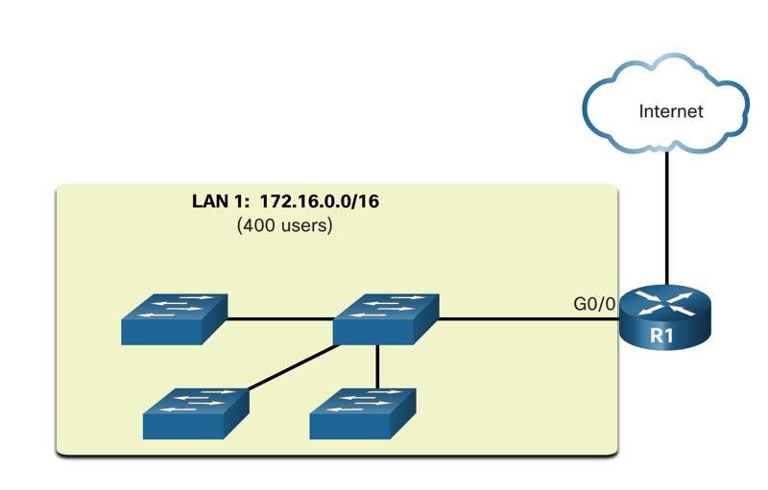
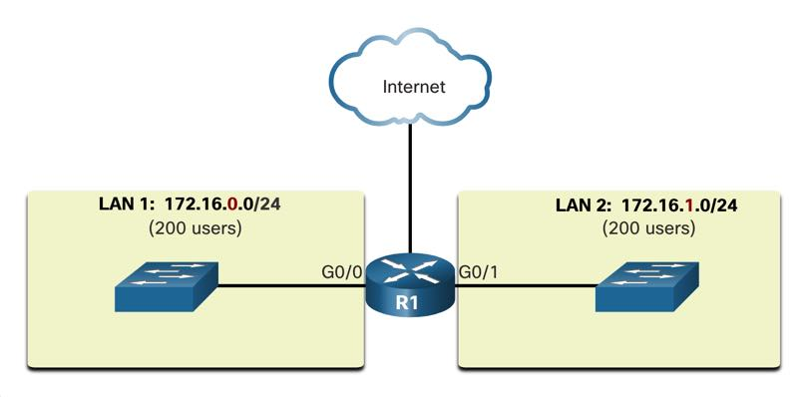
9.3. Network Segmentation
9.3.3 Problems with Large Broadcast Domains
Implementation Example:
Original Network: 172.16.0.0 /16 with 400 users.
Subnetting: Divided into two subnets (172.16.0.0 /24 and 172.16.1.0 /24) with 200 users each.
Broadcast Limitation: Broadcasts contained within individual subnets.

Slide 42
9.3. Network Segmentation
9.3.3 大規模ブロードキャストドメインの問題
例:
元のネットワーク: 172.16.0.0 /16 に400人のユーザー
サブネット化: 2つのサブネット（172.16.0.0 /24 と 172.16.1.0 /24）に分割し、各サブネットに200人のユーザー
ブロードキャストの制限: ブロードキャストは個々のサブネット内に限定される

Slide 43
9.3. Network Segmentation
9.3.4 Reasons for Segmenting Networks
Subnetting Benefits:
Reduces network traffic and improves performance.
Allows implementation of security policies to control communication between subnets.
Decreases the number of devices impacted by abnormal broadcast traffic.
Subnet Usage:
Subnets can be created based on divisions that best suit the network's needs.
Typically involve longer prefix lengths for network identification.
Administrative Application:
Network administrators use subnetting for efficient network device management.
Subnetting is a crucial skill for network administrators.
Various methods exist to simplify the learning process.
Requires attention to detail and practice for proficiency.

Slide 44
9.3. Network Segmentation
9.3.4 ネットワークをセグメント化する理由
セグメント化（サブネット化）の利点
ネットワークトラフィックを減らす: ブロードキャストなどの無駄な通信が減り、パフォーマンスが向上します。
セキュリティを向上: セグメントごとに通信を制御するセキュリティポリシーを実装できます。
異常なトラフィックの影響を減少: 不必要な通信でデバイスに負担がかかるのを防ぎます。
サブネットの使用
ネットワークの要件に応じて、適切なセグメント（サブネット）を作成します。
管理の利点
ネットワーク管理者は、デバイスを効率的に管理できます。
サブネット化は、ネットワーク管理において重要なスキルです。

Slide 45
9.3. Network Segmentation
9.3.5 Quiz8_2 Check Your Understanding - Network Segmentation
https://forms.gle/8NsmkaPtYQYqZp9W8
Question1
Which devices will not forward an IPv4 broadcast packet by default?
Ethernet switch
router
Windows PC
None of the above. All devices forward IPv4 broadcast packets by default.

Slide 46
9.3. Network Segmentation
9.3.5 Quiz8_2 Check Your Understanding - Network Segmentation
https://forms.gle/8NsmkaPtYQYqZp9W8
Question 2
Which two situations are the result of excessive broadcast traffic? (Choose two)
slow network operations
when devices on all adjacent networks are affected
when the router has to forward an excessive number of packets
slow device operations

Slide 47
9.4. IPv4 and Network Segmentation Summary
IPv4 Unicast:
One-to-one communication: A device sends a message to one specific recipient.
Unicast Packet: Destination IP is a unicast address, originating from a single source.
Address Range: 1.1.1.1 to 223.255.255.255.
IPv4 Broadcast:
One-to-all communication: A device sends a message to all devices on the network.
Broadcast Packet: Destination IP with all ones in the host portion.
Routers' Role: Typically, routers do not forward broadcast packets.
IPv4 Multicast:
Traffic Reduction: A host sends a single packet to a selected set of subscribed hosts.
Multicast Packet: Destination IP is a multicast address.
Address Range: Reserved range of 224.0.0.0 to 239.255.255.255.

Slide 48
9.4. IPv4 and Network Segmentation Summary
Types of IPv4 Addresses:
Public Addresses: Globally routed between ISP routers, must be unique.
Private Addresses: Used internally by organizations, not globally routable.
NAT (Network Address Translation):
Converts private IPv4 addresses to public addresses for internet access.
Special IPv4 Addresses:
Loopback Addresses: 127.0.0.0 /8, primarily 127.0.0.1, used for internal traffic routing.
Link-Local Addresses: 169.254.0.0 /16, known as APIPA, for self-configuration when DHCP servers are unavailable.
Classful Addressing (RFC 790, 1981):
Class A: 0.0.0.0/8 to 127.0.0.0/8, for large networks with over 16 million hosts.
Class B: 128.0.0.0/16 to 191.255.0.0/16, for moderate to large networks with up to ~65,000 hosts.
Class C: 192.0.0.0/24 to 223.255.255.0/24, for small networks with up to 254 hosts.
IPv4 and IPv6 Management:
Managed by IANA, which allocates IP blocks to Regional Internet Registries (RIRs).
RIRs distribute IP addresses to ISPs and organizations.

Slide 49
9.4. IPv4 and Network Segmentation Summary
Ethernet LAN Device Discovery:
Uses broadcasts and ARP for locating devices.
ARP sends Layer 2 broadcasts to find MAC addresses associated with known IPv4 addresses.
Hosts typically acquire IPv4 addresses using DHCP, which locates DHCP servers through broadcasts.
Broadcasts in Switches:
Switches propagate broadcasts to all interfaces except the one where it was received.
Large Broadcast Domain Issues:
Connects many hosts, leading to excessive broadcasts and network impact.
Solution: Subnetting to create smaller broadcast domains.
Subnetting Benefits:
Reduces network traffic and improves performance.
Enables implementation of security policies across different subnets.
Limits the impact of abnormal broadcast traffic caused by various network issues.
Subnetting Process:
Uses host bits to create additional, smaller network spaces (subnets).

Slide 50
9.4. IPv4 and Network Segmentation Summary
https://www.infraexpert.com/study/networking8.html IPv4 ユニキャスト:
一対一の通信: デバイスが特定の受信者にメッセージを送信する。
ユニキャストパケット: 送信先のIPアドレスはユニキャストアドレスであり、単一の送信元から発信される。
IPv4 マルチキャスト:
トラフィック削減: ホストが特定のグループに単一のパケットを送信する。
アドレス範囲: 224.0.0.0 から 239.255.255.255 までの予約された範囲。
IPv4 ブロードキャスト:
一対全員の通信: デバイスがネットワーク上のすべてのデバイスにメッセージを送信する。
ルーターの役割: 通常、ルーターはブロードキャストパケットを転送しない。

Slide 51
9.4. IPv4 and Network Segmentation Summary
IPv4アドレスの種類:
グローバル（パブリック）アドレス : ISPルーター間でグローバルにルーティングされ、インターネット上でユニークでなければならない
プライベートアドレス: 組織内で内部使用され、インターネットにはルーティングされない。
NAT (Network Address Translation):
プライベートIPv4アドレスをインターネットアクセス用にグローバルアドレスに変換する。
特殊な IPv4 アドレス:
Loopback Addresses: ループバックアドレス: 127.0.0.0 /8、主に127.0.0.1で、内部トラフィックのルーティングに使用される。
Link-Local Addresses: 169.254.0.0 /16、DHCPサーバーが利用できないときに自己設定用として使用される。
IPv4 and IPv6 の管理:
IANAが管理し、IPアドレスを地域インターネットレジストリ（RIR）に割り当てる。 RIRはIPアドレスをISPや組織に分配する。

Slide 52
9.4. IPv4 and Network Segmentation Summary
イーサネットLANデバイスの検出 :
ブロードキャストとARPを使用してデバイスを探す。
ARPは、IPv4アドレスに対応するMACアドレスを見つけるためにレイヤー2ブロードキャストを送信する
ホストは、ブロードキャストを使ってDHCPサーバーを見つけ、DHCPを使用してIPv4アドレスを取得する。
スイッチ内でのブロードキャスト:
スイッチは、受信したインターフェースを除くすべてのインターフェースにブロードキャストを伝播する。
大規模なブロードキャストドメインの問題:
多くのホストが接続され、過剰なブロードキャストが発生し、ネットワークに影響を与える。
解決策: サブネット化して小規模なブロードキャストドメインを作成する。
サブネット化の利点:
ネットワークトラフィックを削減し、パフォーマンスを向上させる。
各ネットワークセグメントで、異なるセキュリティポリシーの実装を可能にする。

Slide 53
Questions and free discussion
Do you have any questions or anything you want to discuss?

Slide 54
Check Test 8
IPv4 and Network Segmentation Quiz
https://forms.gle/NyduzuGi7VgSqzKP6

Slide 55
Reference
CISCO Network Academy
Networking Basics - Module 9: IPv4 and Network Segmentation
https://skillsforall.com/launch?id=f393c38f-b410-4d2b-8275-70e144273519&tab=curriculum&view=e3781f76-61da-57a5-b3a8-85fd675e7b14
Textbook：
「図解入門 TCP/IP」みやたひろし

Slide 56
Exercise
56

Slide 57
Exercise: Configuring a Router to Connect Two Networks
Video: https://youtu.be/6x9F0Io4bUM?si=m2BPjkWiJTHYGTxk
File: Router in Cisco Packet Tracer.pkt
Objectives:
In this exercise, you will learn how to use a router in Cisco Packet Tracer by connecting two separate networks.
Add a router and configure its interfaces.
Set up default gateways on PCs.
Test connectivity between the 192.168.1.0 and 172.16.1.0 networks.
Instructions:
Refer to the separate Word file.

